Slide 1
Android
スマートフォン初心者編
インターネットの使い方
令和5年5月

Slide 2
目 次
１．インターネットをブラウザで閲覧する
1-A Chrome（クローム）とは?…………………………… P4
1-B ニュースを見てみましょう………………………… P5
1-C 気に入ったページをブックマークする…………… P7
1-D ブックマークからページを開く…………………… P8
1-E ブックマークからページを削除する……………… P9
1-F 履歴からページを開く……………………………… P10
1-G インターネットを使う時の注意点………………… P11

Slide 3
1
インターネットを
ブラウザで閲覧する

Slide 4
インターネットをブラウザで閲覧する Chrome（クローム）とは
1-A
インターネットを見るソフト（ブラウザ）として
様々なものがありますが、今回はGoogle（グーグル）社の
Chrome（クローム）を使用してご説明します。
アイコン | 概要 | アプリ
 | 高速で使いやすく、安全なウェブブラウザ カスタマイズされたニュース記事、 お気に入りのサイトへのリンク、ダウンロード、 Google検索、Google翻訳などを利用できます | Google Chrome Google LLC. （Ver113.0） 無料
Androidのスマートフォンには最初からインストールされています。
新規でのインストールは不要です。
ブラウザは検索の際に使うインターネットへの入り口に近いものです。
今回ご紹介するもの以外にもご自身でお好みのブラウザを利用することもできます。

Slide 5
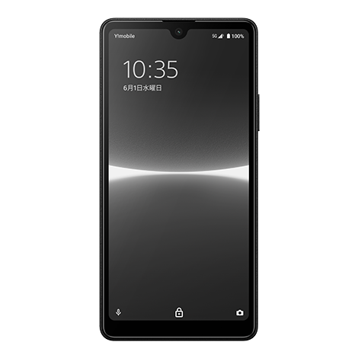
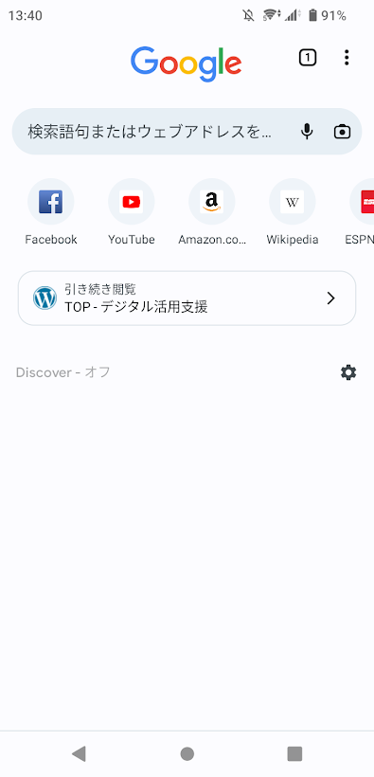
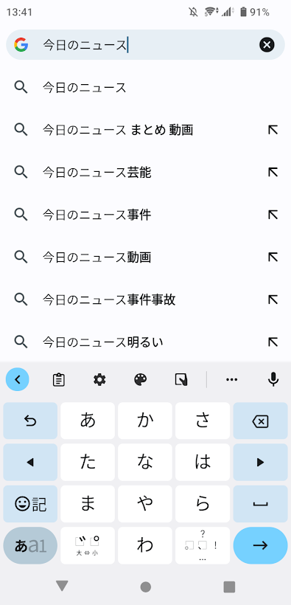
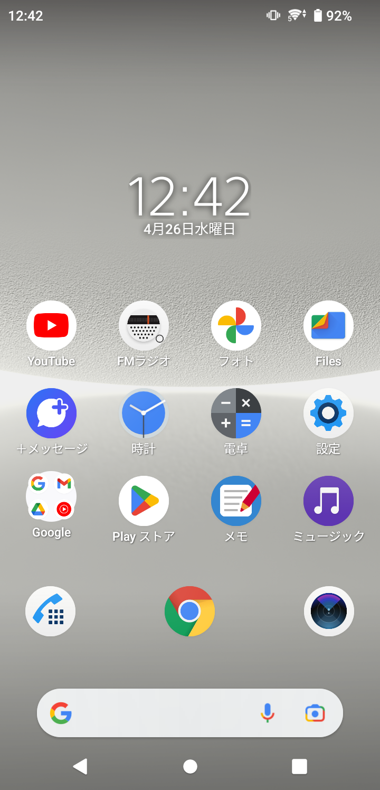
インターネットをブラウザで閲覧する ニュースを見てみましょう
1-B
「Chrome」バージョン：
112.0.5615.135
Chromeでニュースを見てみましょう（キーボード入力）
❶
❷
❸
「今日のニュース」
と入力する
Chrome「 」
を押す
検索用の枠を押す
（赤枠内）

Slide 6
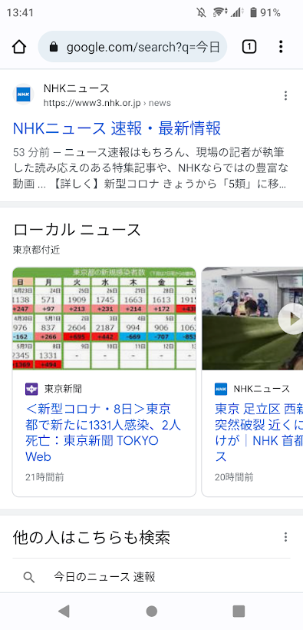
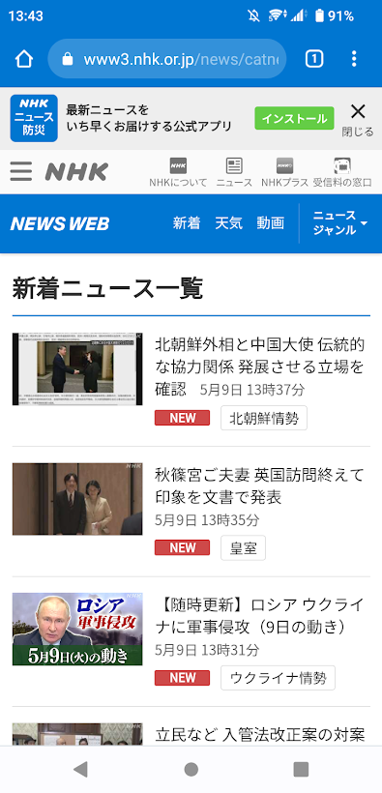
インターネットをブラウザで閲覧する ニュースを見てみましょう
1-B
Chromeでニュースを見てみましょう（キーボード入力）
❹
❺
検索結果の中から
見たい項目を選択する
ニュースを表示
画面右下のボタン
「 」を押します

Slide 7
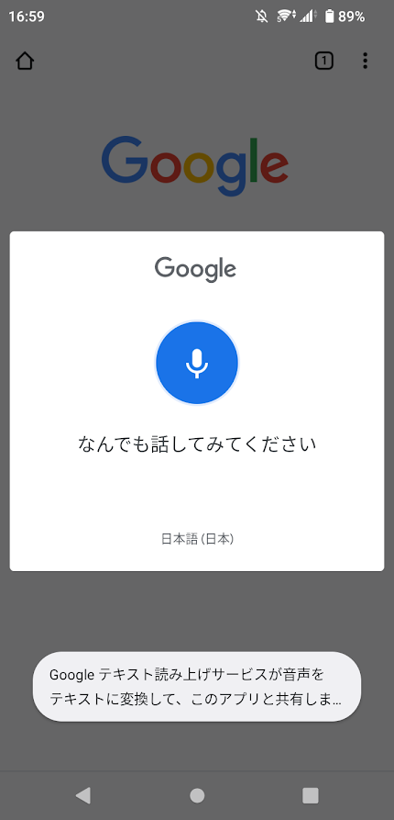
インターネットをブラウザで閲覧する ニュースを見てみましょう
1-B
Chromeでニュースを見てみましょう（音声入力）
❶
❷
❸
「今日のニュース」と
話しかける
Chrome「 」
を押す
マイクボタン「 」 を押す
以降はP6の⑤と同様

Slide 8
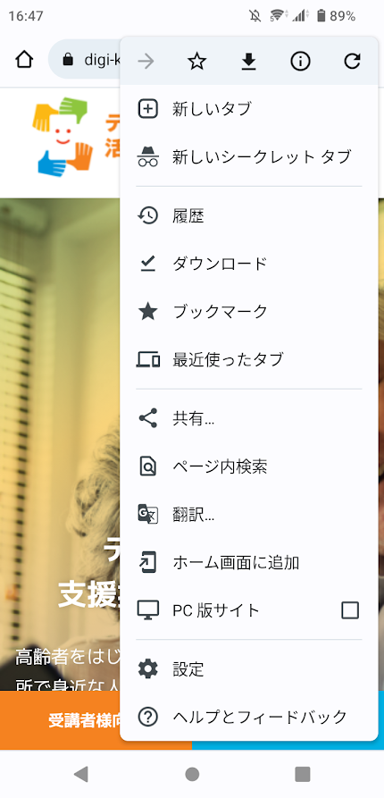
インターネットをブラウザで閲覧する 気に入ったページをブックマークする
1-C
気に入ったページは、ブックマークに保存しておくと
必要な時にそのページを素早く閲覧できます。
❶
画面右上の３つの点のボタン「 」を押す
❷
星形のボタン
（ブックマーク）を押す

Slide 9
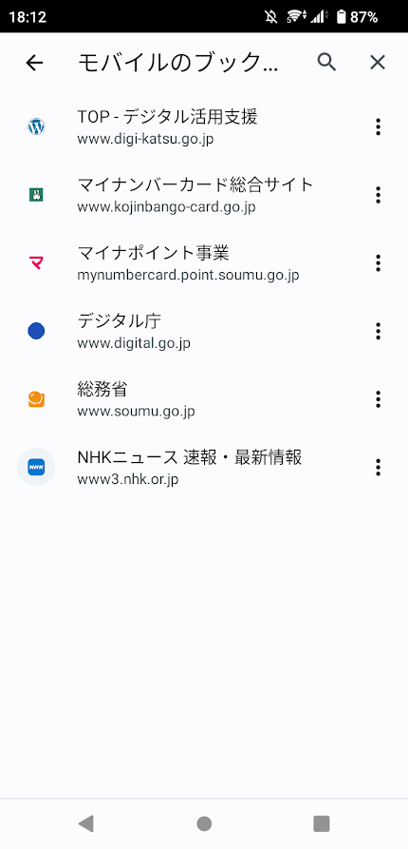
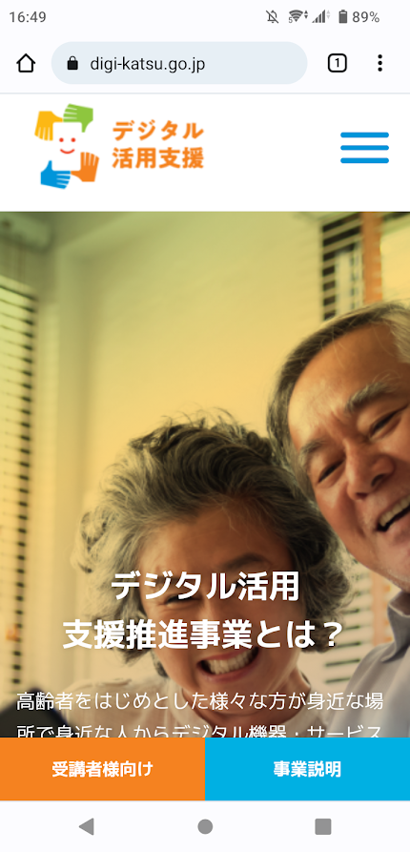
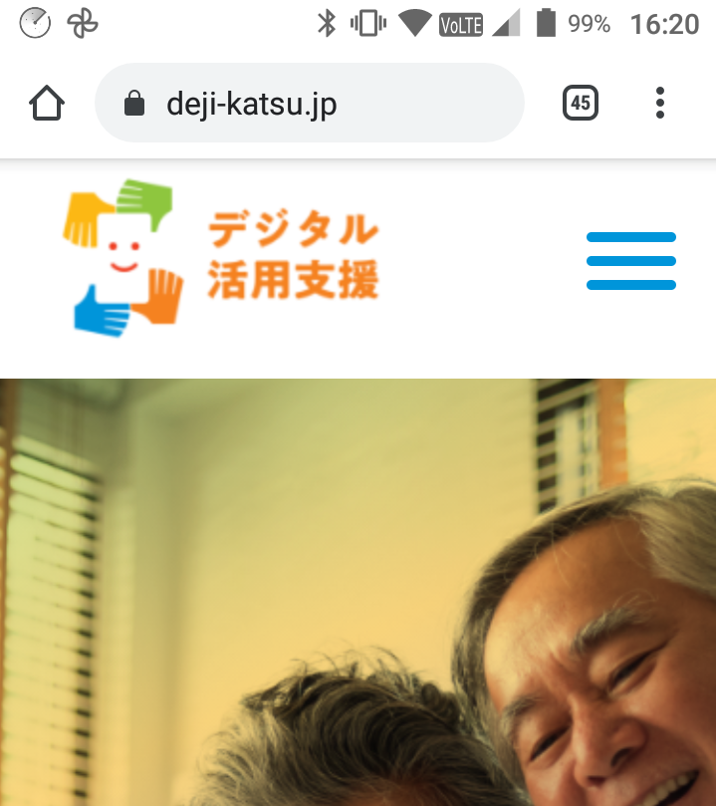
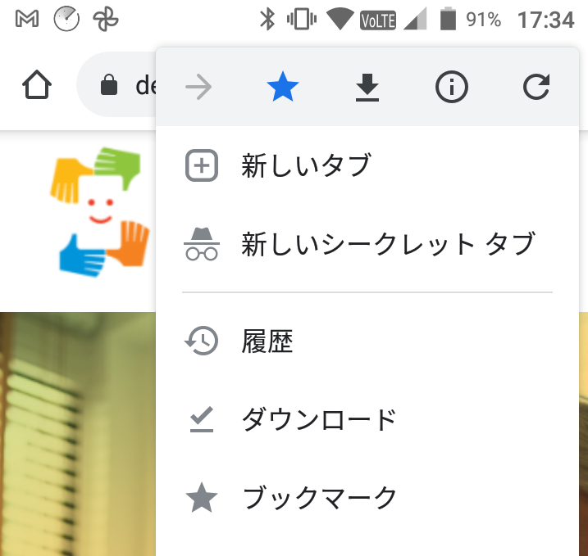
インターネットをブラウザで閲覧する ブックマークからページを開く
1-D
保存したぺージをブックマークから開く方法。
❶
画面右上の
３つの点のボタン
「 」を押す
❸
❹
開きたいページを
押す
見たい画面が
表示されます
❷
「ブックマーク」を
押す

Slide 10
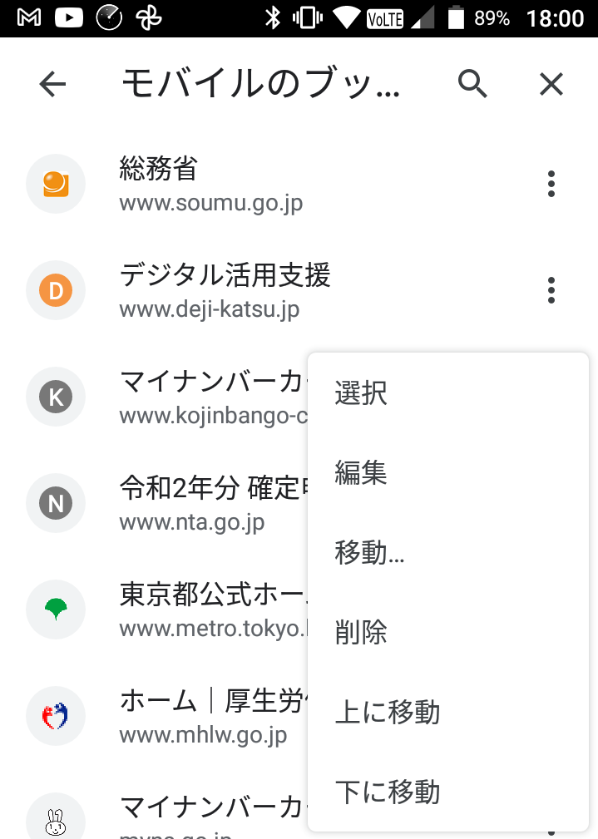
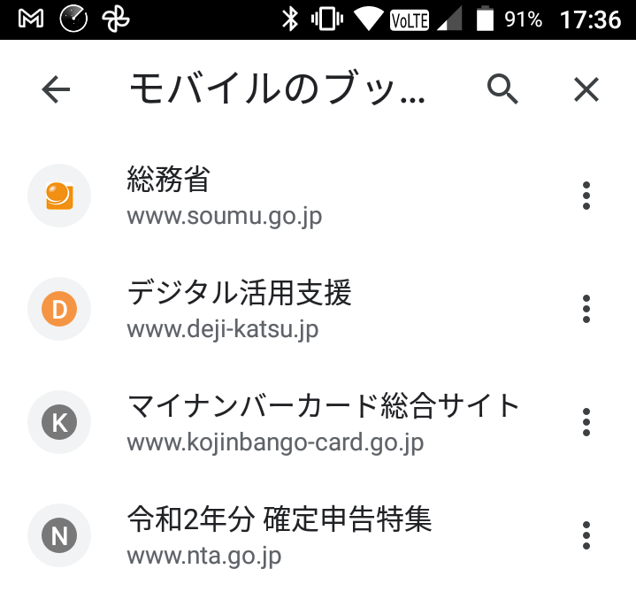
インターネットをブラウザで閲覧する ブックマークからページを削除する
1-E
ブックマークからぺージを削除する方法。
❶
P9で表示したブックマークの
ぺージを開きます
❸
削除を押す
❷
削除したいぺージの右にある
３つの点のボタン「 」を押す

Slide 11
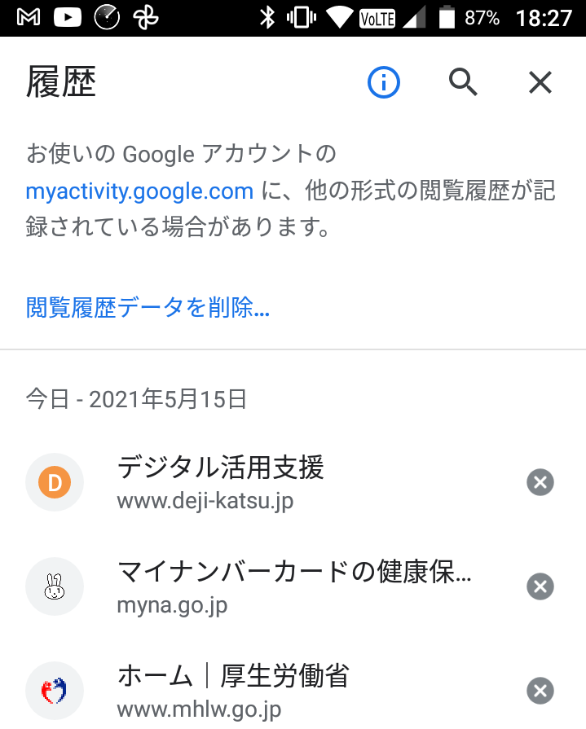
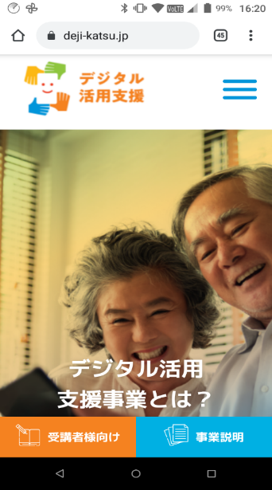
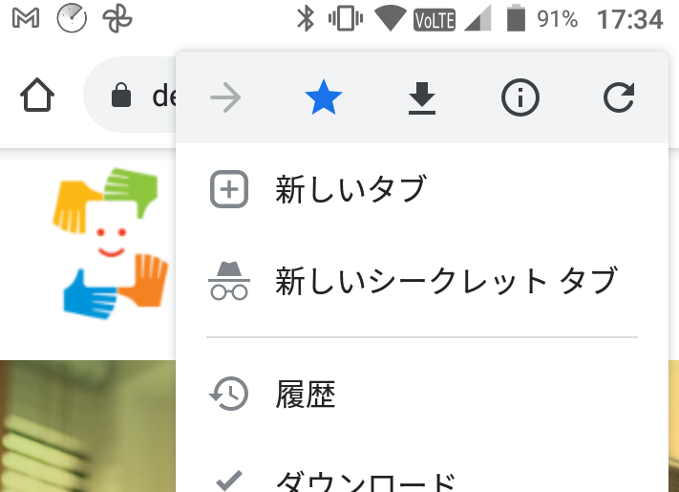
インターネットをブラウザで閲覧する 履歴からページを開く
1-F
過去に見たページの履歴からぺージを開く方法。
❶
画面右上の３つの点の
ボタン「 」を押す
❸
履歴にあるページを押すと
過去に見たページを見ることができます
❷
｢履歴｣を押す

Slide 12
インターネットを使う時の注意点
1-G
インターネットには、
さまざまなサイトが存在します。
その中には、悪意を持って設置された
詐欺やウイルス配布を行うサイトもあります。
◉ メール内に書かれたURLや
｢ここを選択してください｣などど書かれた
ところを選択すると、偽のサイトに接続され、
そこで、ユーザIDやパスワード
またクレジットカードなどの情報を入力させ、
これらの情報を盗み取ろうとするメールもあります。
これらのメールをフィッシングメールと呼びます。

Slide 13
インターネットを使う時の注意点
1-G
◉ また、WEBサイトや広告などで、
一度クリックしただけで、一方的に
サービスへの入会などの契約成立を宣言され、
多額の料金の支払いを
求められるという詐欺をワンクリック詐欺といいます。
◉ 知らない人から来たメールや、
｢お金をあげます｣または｢無料であげます｣などの
おいしいことが書かれているサイトにはご注意ください。
◉ インターネットやメールを使う際は、
｢知らない人からきたメール｣ 、また、
｢おいしい話が掲載されているサイト｣や
｢“有料です”と書かれているサイト｣などには、
細心の注意を払い、
気軽に開かないようにしましょう。

